Slide 1
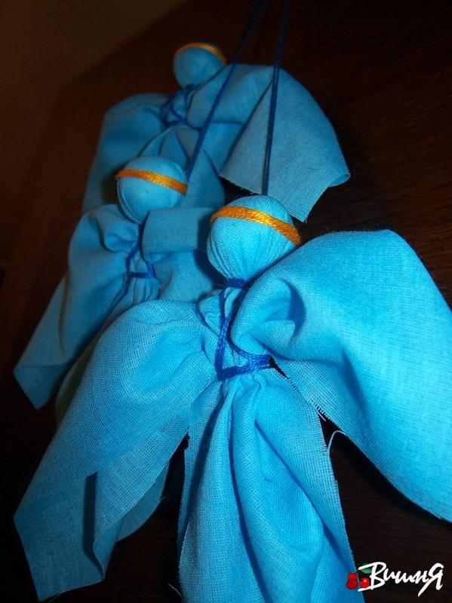
Мастер-класс: кукла-скрутка «Ангел», сделанная собственноручно
Воспитатель: Назаренко Т. В.

Slide 2
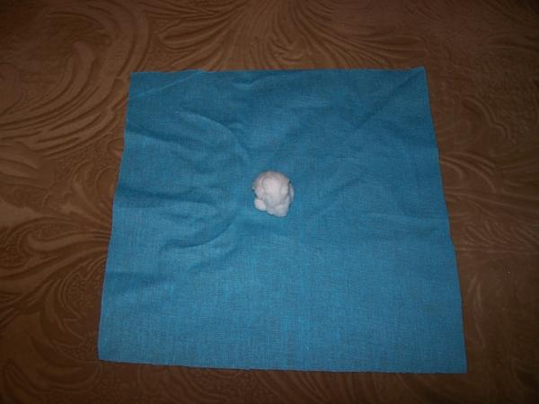
Возьмите лоскутик ткани и положите по центру плотна скатанный комочек ваты.

Slide 3
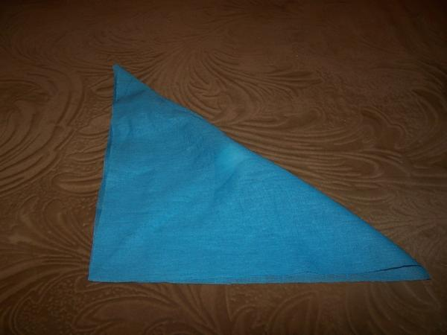
Затем сложите лоскутик ткани по диагонали.
/

Slide 4
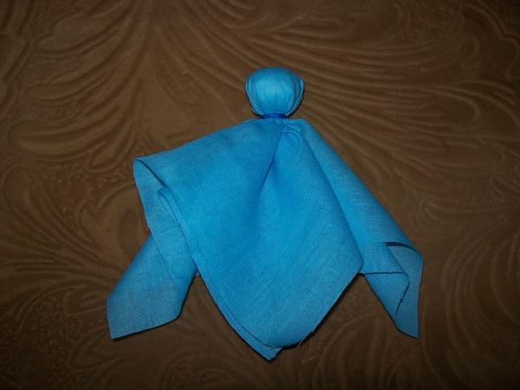
Возьмите нить и обмотайте голову куколки ниткой, как показано на фото. После завершения работы не срезайте концы нитей. Данная куколка служит не только куклой для игры, а и оберегом, поэтому обматывайте детали куклы четным количеством раз, а количество узелков делайте нечетным. Например, обмотали два раза нитью и один раз закрепили узелок.

Slide 5
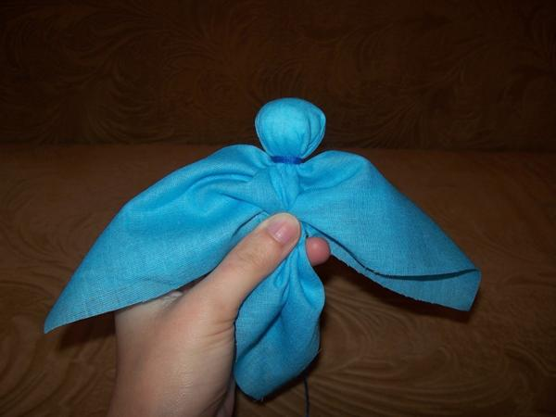
Определите место талии куколки, учтите при этом, что талия должна быть высокой, крылья свободными. Затем расправьте крылья.

Slide 6
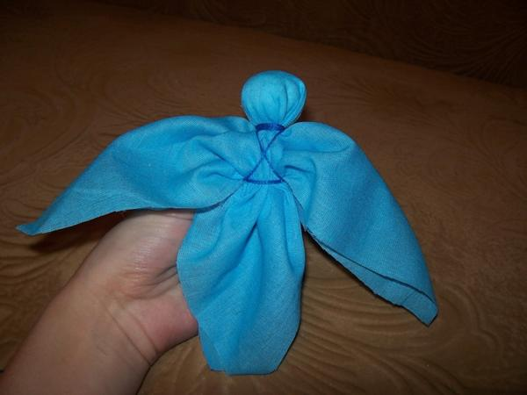
Выведите нитку налицо и крест-накрест, как показано на фото, оберните нитками вокруг туловища куколки. Оберните талию в несколько оборотов и туловище тоже. Завяжите узелок.

Slide 7
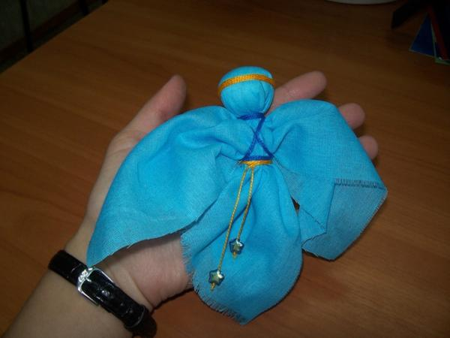
Возьмите нитку контрастного цвета. Обмотайте эту нитку вокруг головы куклы до желаемой толщины нимба. Завяжите вокруг талии нитку такого же цвета.
Куколка-скрутка «Ангел» готова.

